Slide 1
SITOTHEQUE
Site de l’INSEE: www.insee.fr
Site officiel de la Région Alsace: www.region-alsace.eu
Quotidiens régionaux:
www.dna.fr
www.lalsace.fr
Sites présentant la coopération transfrontalière (tous bilingues):
- Brochures bilingues présentant la coopération transfrontalière (institutions, objectifs, domaines d’action…) disponible sur le site de la région Alsace:
http://www.region-alsace.eu/article/cooperation-transfrontaliere
- Conférence du Rhin supérieur: http://www.conference-rhin-sup.org/
- Régio Pamina: http://www.eurodistrict-regio-pamina.com
- l'Eurodistrict Strasbourg Ortenau: http://www.eurodistrict.eu
- l'Eurodistrict trinational de Bâle: http://www.eurodistrictbasel.eu
- l'Eurorégion Regio TriRhena: http://www.regiotrirhena.org/

Slide 2
Le tourisme en Alsace:
www.tourisme-alsace.com
www.noel.strasbourg.eu
L'Alsace dans le monde:
- Reportage de la chaine locale StrasTV sur le marché deNoël de Strasbourg à Tokyo:
http://www.dailymotion.com/video/xg6kkk_tokyo-2010-l-integrale_news#

Slide 3
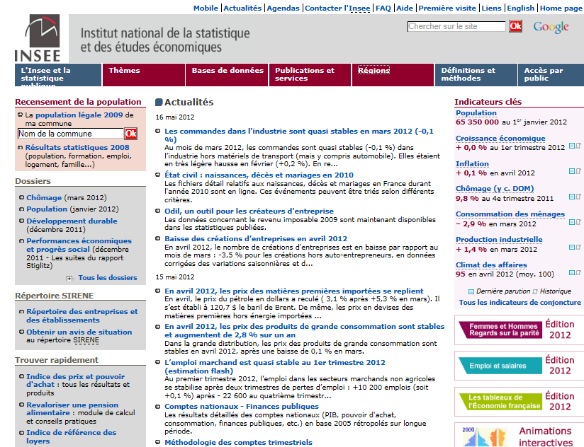
SITOTHEQUE

Slide 4
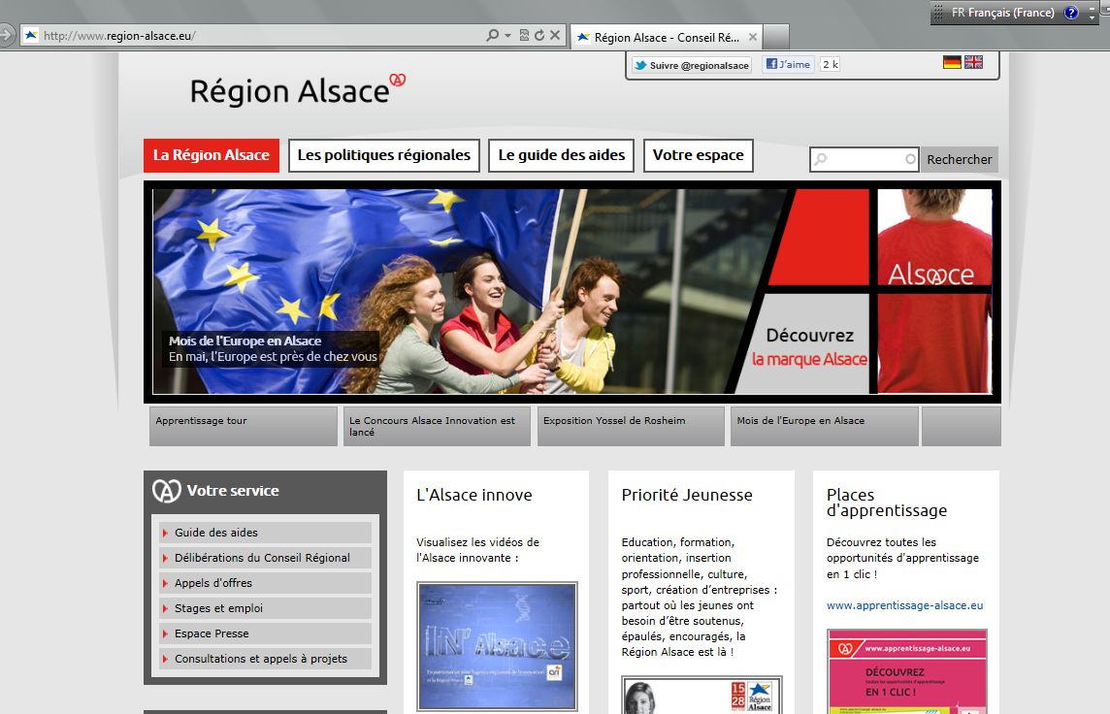

Slide 5

Brochure bilingue présentant la coopération transfrontalière (institutions, objectifs, domaines d’action…). Disponible sur le site de la région Alsace
-http://www.region-alsace.eu/sites/default/files/fichiers/europe-international/congrestripartite60p.pdf

Slide 6
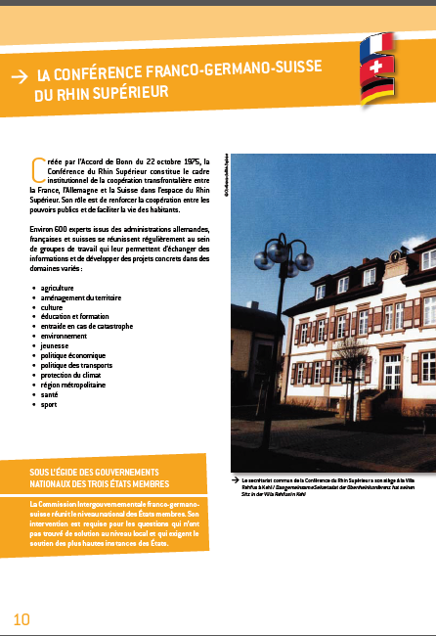
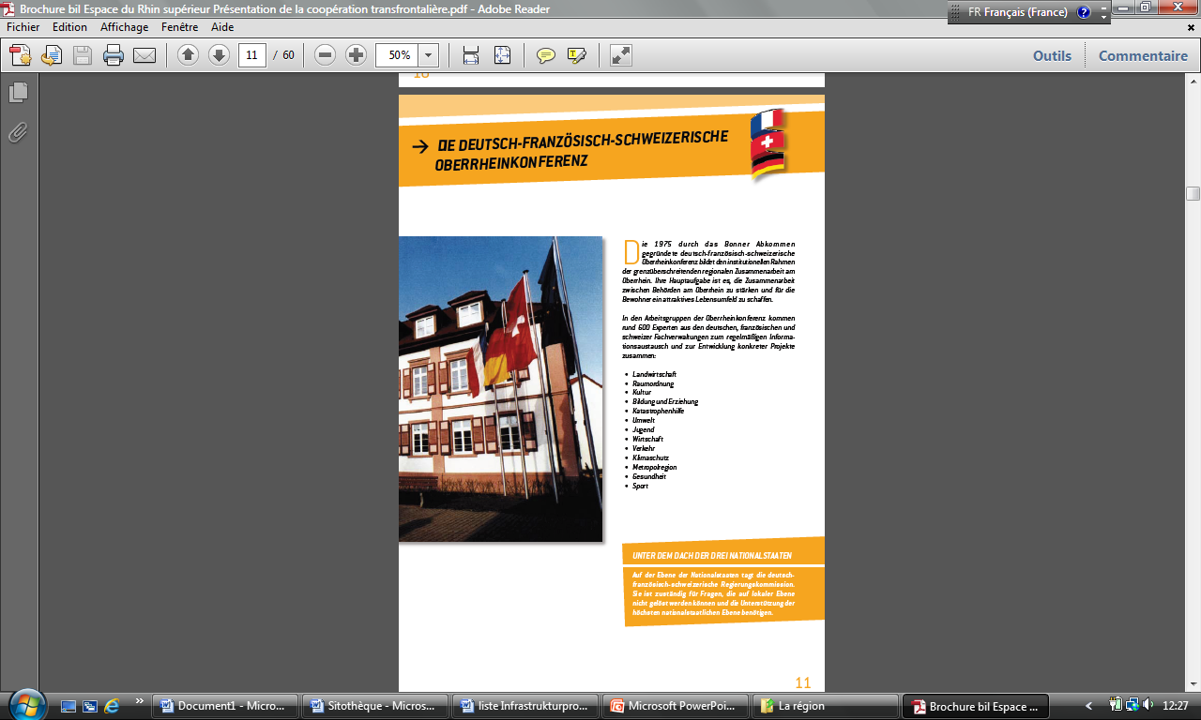

Slide 7
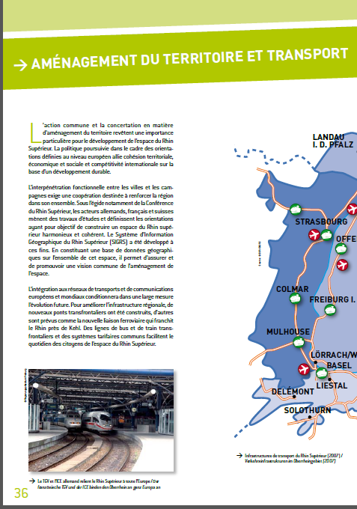
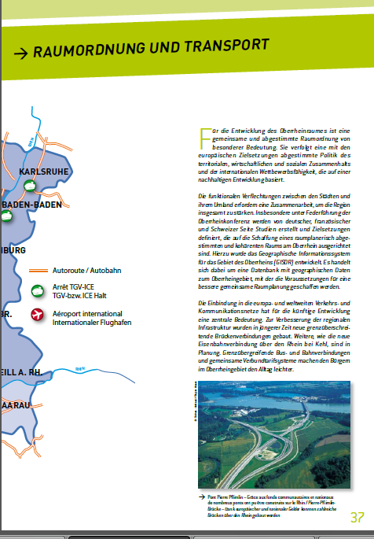

Slide 8
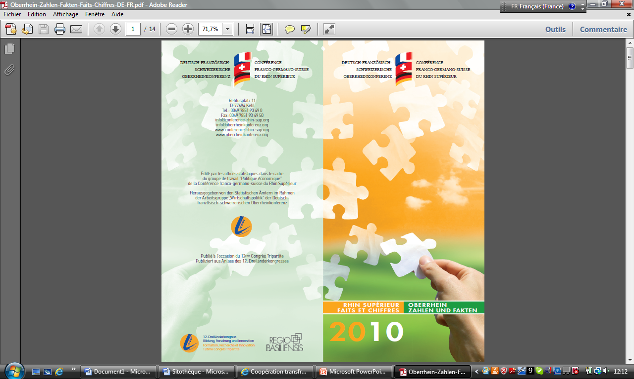
Autre brochure bilingue disponible sur le site de la région Alsace

Slide 9
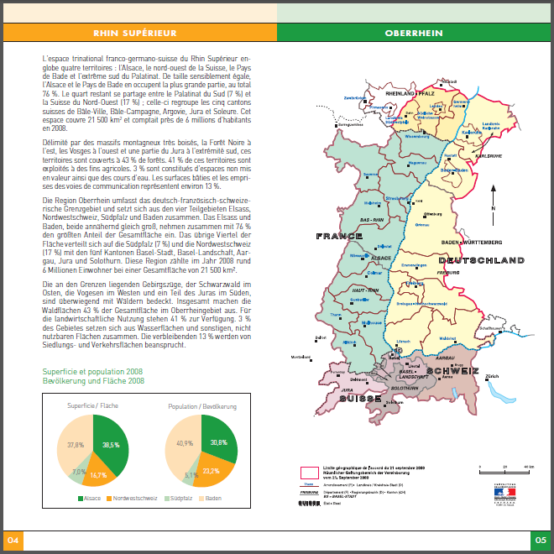

Slide 10
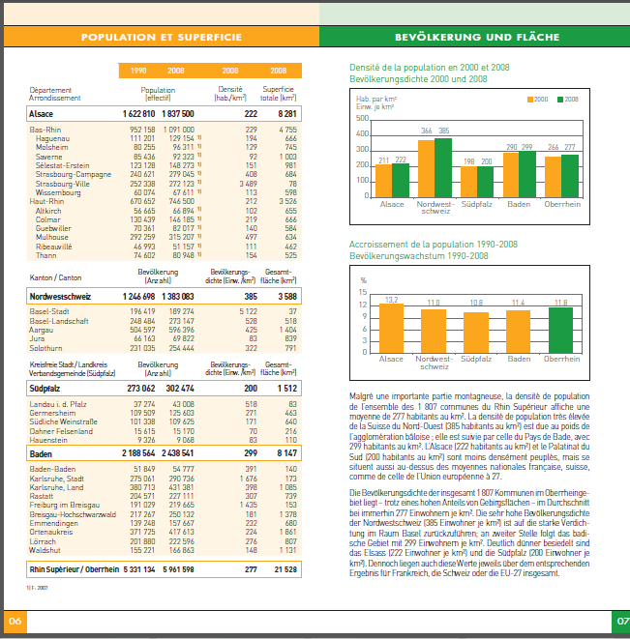

Slide 11
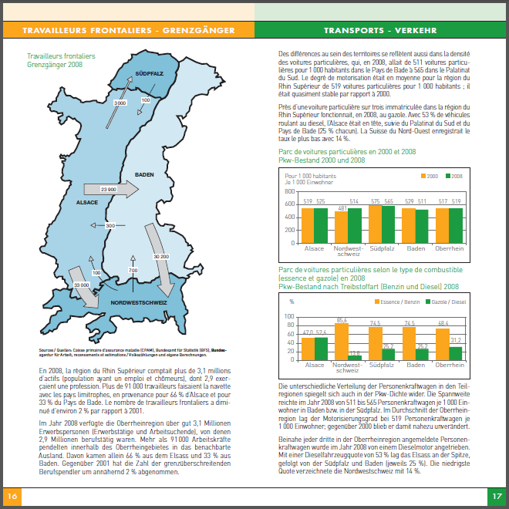

Slide 12
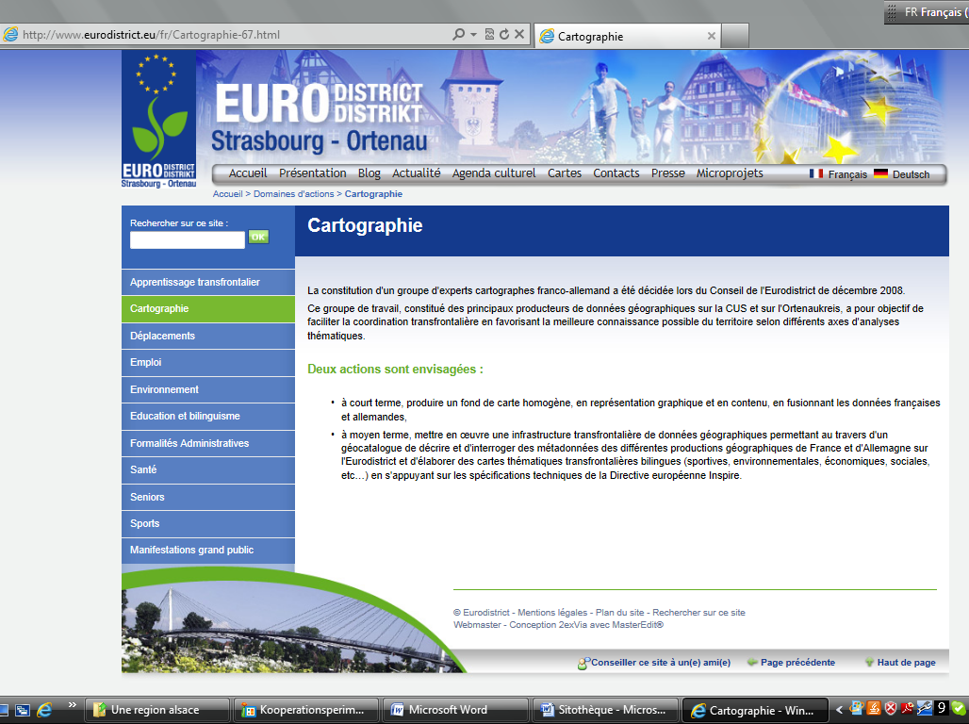

Slide 13
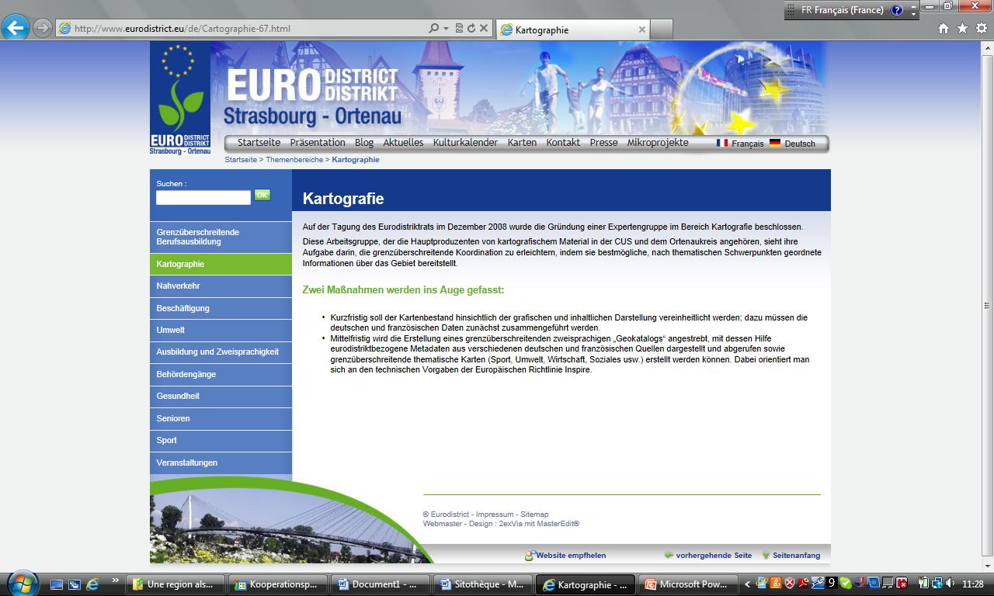

Slide 14
